Slide 1

Влияние помехи по зеркальному каналу

Slide 2



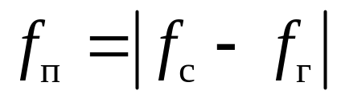
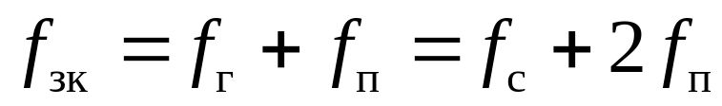
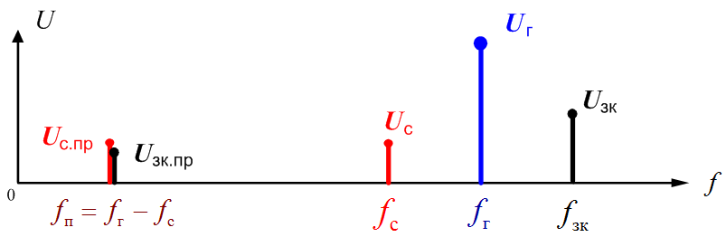
Промежуточная частота
Частота зеркального канала
3-1

Slide 3

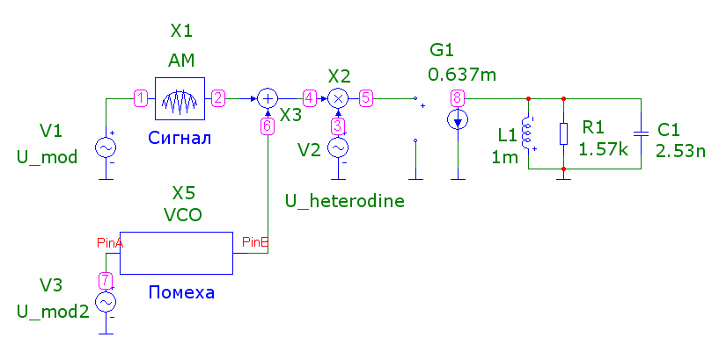
Параметры полезного
АМ сигнала
амплитуда несущей U_{0c}=1 В
частота несущей f_{c}=500 кГц
коэфф-т модуляции m=0,5
частота модуляции F_{АМ}=10 кГц
Параметры помехи в виде
ЧМ колебания
амплитуда несущей U_{0м}=0,5 В
частота несущей f_{М}=700 кГц
девиация частоты ∆f_{m}=50 кГц
частота модуляции F_{чм}=5 кГц
Параметры колебания гетеродина
амплитуда U_{г}=1 В
частота f_{г}=600 кГц
3-2

Slide 4

Параметры моделирования:
Time Range= 5 мс
Maximum Time Step= 0,1 мкс
Рассчитываются эпюры:
полезного сигнала v(2)
помехи v(6)
колебания гетеродина v(3)
колебания на выходе перемножителя v(5)
колебания на выходе фильтра ПЧ v(8) (в отдельном окне)
Параметры для расчета спектра:
Scales and Formats:
X:
Range Low: 0
Range High: 1.5meg
Grid Spacing : 100k
Y:
Range Low: 0
Range High: 1.1
Grid Spacing : 0.1
FFT:
Upper Time Limit: TMAX
Lower Time Limit : TSTART (или 0)
Frequency Step : 200
Number of Points: 32768
3-3

Slide 5

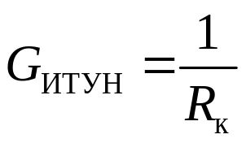
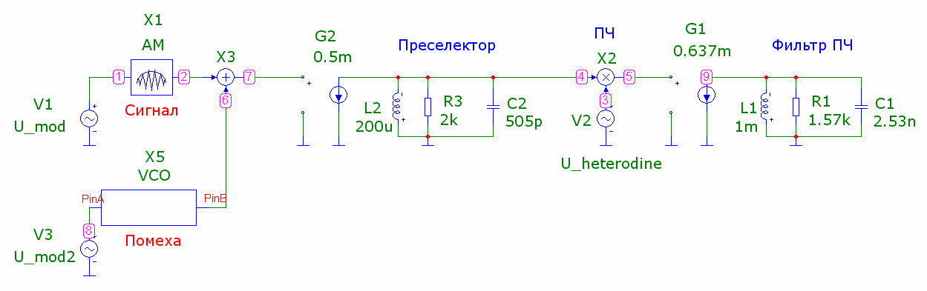
Преселектор в виде параллельного колебательного контура
f₀=500 кГц Коэффициент передачи ИТУН
L_{к}=200 мкГн
R_{к}=2 кОм
Рассчитать:
Ёмкость конденсатора С_{к}
Полосу пропускания П_{к}
3-4

